Slide 1
AMMINISTRAZIONE DEI BENI IMMOBILI
DIOCESI DI AREZZO-CORTONA-SANSEPOLCRO
Ufficio Tecnico
Via Ricasoli n. 3 -  0039.0575.4027217 -  tecnico@diocesi.arezzo.it
Arezzo, 11 maggio 2023

Slide 2
Premessa
Le parrocchie hanno l’obbligo di conservare gli immobili di loro proprietà con la diligenza del buon padre di famiglia; a tale riguardo è fondamentale programmare ed eseguire una corretta manutenzione ordinaria e straordinaria.
Gli immobili devono essere conformi ai titoli autorizzativi rilasciati dalle competenti Autorità Pubbliche preposte al controllo dell’attività edilizia ed urbanistica nel territorio (Comune, Soprintendenza, A.S.L. ecc.) e per quanto attiene agli impianti (elettrico, termico, ecc.) installati nel rispetto delle norme in materia di sicurezza.
Le parrocchie che vogliono intervenire in modo rilevante sul patrimonio edilizio esistente, ovvero con opere di “manutenzione straordinaria, restauro conservativo e ristrutturazione edilizia”, devono far esaminare ed autorizzare, dagli Uffici diocesani competenti (Ufficio Amministrativo, Tecnico, Beni Culturali e l’Arte Sacra) le pratiche, prima dell’inoltro agli Enti preposti al controllo dell’attività.

Slide 3
Ordinaria amministrazione
Sono da considerare atti di ordinaria amministrazione:
l’esecuzione di lavori di manutenzione di valore inferiore ad euro 10.000,00 (diecimila/00) su beni immobili di non interesse artistico, storico o culturale;
Non è necessaria l’autorizzazione scritta dell’Ordinario
E’, comunque, consigliato un confronto con gli
Uffici Amministrativo e Tecnico della Diocesi

Slide 4
Straordinaria amministrazione
Sono da considerare atti di straordinaria amministrazione:
l’alienazione e la concessione in locazione di beni immobili di qualunque valore;
ogni disposizione pregiudizievole per il patrimonio, quali, ad esempio, la concessione di usufrutto, di comodato, di diritto di superficie, di servitù, di enfiteusi o affrancazione di enfiteusi, di ipoteca, di pegno o di fideiussione;
l’acquisto a titolo oneroso di immobili;
la mutazione della destinazione d’uso di immobili;
l’esecuzione di lavori di costruzione, ristrutturazione, restauro e risanamento conservativo, straordinaria manutenzione di valore superiore ad euro 10.000,00 (diecimila/00);
ogni atto relativo a beni immobili o mobili di interesse artistico, storico o culturale;
l’eventuale variazione di spesa per l’esecuzione di lavori quando eccede del 5% la somma già autorizzata.
E’ necessaria l’autorizzazione scritta dell’Ordinario

Slide 5
Rilascio Licenza Vescovile
Al fine di ottenere la Licenza Vescovile, il parroco deve presentare apposita domanda all’Ordinario Diocesano, contenente l’indicazione ed i motivi dell’atto da autorizzare, corredata dalla documentazione di volta in volta necessaria, all’uopo individuata dagli Uffici Amministrativo, Beni Culturali e Tecnico della Diocesi, a seconda dell’oggetto della richiesta.
Alla domanda di autorizzazione devono essere, comunque, allegati:
il parere del Consiglio per gli Affari Economici dell’ente,
il quadro economico riepilogativo dei lavori.
Inoltre la parrocchia deve aver presentato il bilancio annuale
È opportuno che, prima di ottenere l’autorizzazione, la parrocchia non si impegni con contratti preliminari, qualunque sia l’oggetto degli stessi.

Slide 6
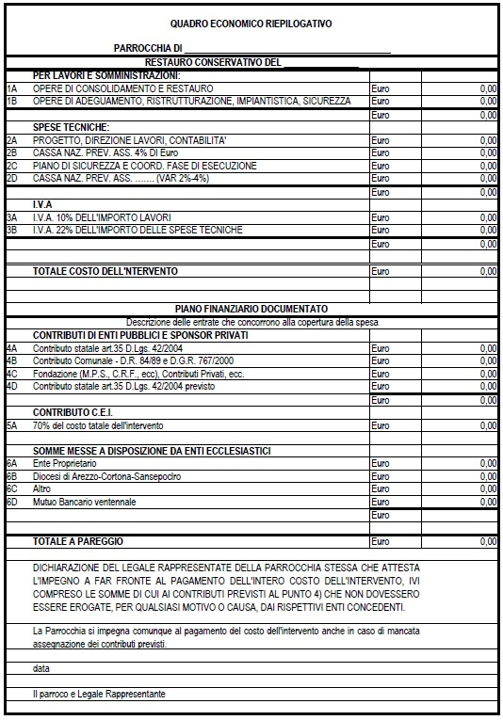
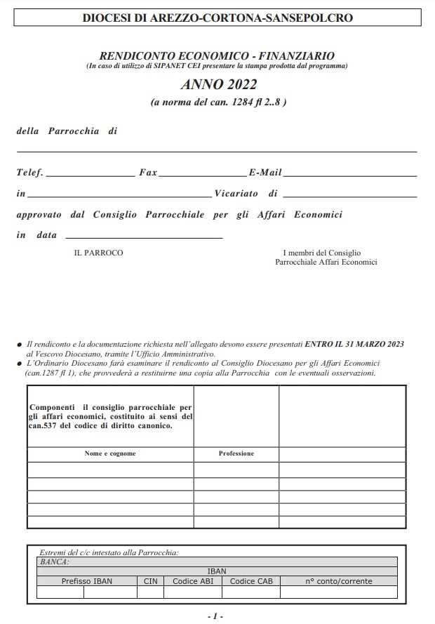
Documentazione

